Slide 1
Objetivos de la unidad
Al final de esta lección, deberías poder: Describir la cadena de mando y las relaciones de comunicación formal.
Identificar responsabilidades y valores de liderazgo comunes.
Describir el alcance del control y desarrollo modular.
Describir el uso de los títulos de posición.

Slide 2
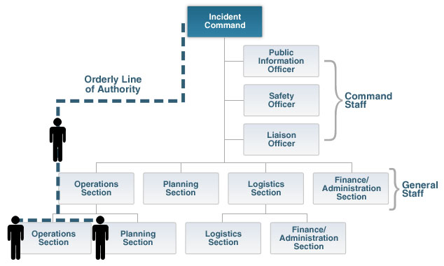
Cadena de mando
Se utiliza una línea de autoridad ordenada para el flujo de asignaciones de tareas y solicitudes de recursos. Esta línea de autoridad fluye hacia abajo a través de la estructura organizativa.

Slide 3
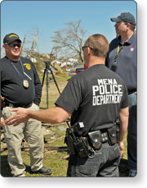
Unidad de comando
La unidad de mando significa que cada individuo involucrado en las operaciones de incidentes se asignará (y reportará) a un solo supervisor.
La cadena de mando y la unidad de mando ayudan a garantizar que existan relaciones de informe claras y eliminen la confusión causada por múltiples directivas en conflicto. Los administradores de incidentes en todos los niveles deben poder controlar las acciones de todo el personal bajo su supervisión.
Unity of command clears up many of the potential communication problems encountered in managing incidents or events because each individual maintains a formal communication relationship only with his or her immediate supervisor.
¡No confunda la unidad de mando con el Comando Unificado!

Slide 4
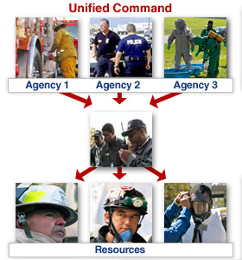
Comando Unificado (1 de 2)
Cuando ninguna jurisdicción, agencia u organización tiene la autoridad principal y / o los recursos para manejar un incidente por su cuenta, se puede establecer el Comando Unificado. No hay un "comandante". El comando unificado puede asignar recursos independientemente de la propiedad o ubicación.
Esta ilustración muestra tres agencias responsables que gestionan un incidente bajo un Comando Unificado.

Slide 5
Comando Unificado (2 de 2)
Comando Unificado:
Permite que todas las agencias responsables manejen un incidente juntos al establecer un conjunto común de objetivos y estrategias para el incidente
Permite que los comandantes de incidentes tomen decisiones conjuntas al establecer una estructura de comando única en un puesto de comando de incidentes (ICP)
Mantiene la unidad de mando. Cada empleado reporta a un solo supervisor

Slide 6
Ventajas del comando unificado
Las ventajas de usar Unified Command incluyen:
Un único conjunto de objetivos guía la respuesta al incidente.
Se utiliza un enfoque colectivo para desarrollar estrategias para lograr los objetivos del incidente.
Se mejoró el flujo de información y la coordinación entre todos los involucrados en el incidente.
Todas las agencias tienen un entendimiento de las prioridades y restricciones conjuntas.
Ninguna autoridad legal de la agencia será comprometida o desatendida.
Los esfuerzos de las agencias se optimizan a medida que realizan sus tareas respectivas en un solo Plan de acción de incidentes.

Slide 7
ACTIVIDAD: MANDO UNIFICADO.
Propósito de la actividad: Practicar el reconocimiento de posibles problemas de manejo de incidentes. Tiempo: 15 minutos.
Instrucciones: Trabajando con tu equipo.
Lea el escenario en tu Manual del estudiante.
Identificar los posibles problemas de gestión de incidentes.
Lista los problemas de gestión de incidentes en papel de gráfico. Elegir un portavoz.
Esté preparado para presentar sus hallazgos a la clase en 10 minutos.
Guión:
Un tornado colapsó un edificio, atrapando a 15 personas en su sótano. Los oficiales del departamento de bomberos designaron de inmediato una estación de bomberos ubicada directamente frente al lugar del incidente como el Puesto de Comando de Incidentes (ICP). Sin embargo, la ubicación limitada de la estación de bomberos y la proximidad inmediata al incidente hicieron que no fuera adecuado para dirigir el esfuerzo de respuesta a gran escala. Cuando los agentes de policía llegaron a la escena, decidieron establecer su Centro de Mando en una escuela, a varias cuadras de las actividades de respuesta inmediata.
A medida que avanzaban las operaciones de respuesta y se disponía de un vehículo de comando móvil, se estableció el Puesto de comando de incidentes (ICP) en ese vehículo, justo al norte del hospital. Otras agencias involucradas, como el departamento de bomberos y los servicios médicos de emergencia, comenzaron a operar cerca de la nueva ubicación de ICP y el Comandante de incidentes. El departamento de policía continuó operando desde la escuela.

Slide 8
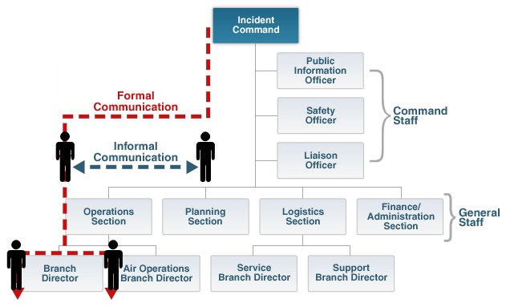
Visión general de las comunicaciones integradas
Las comunicaciones formales siguen las líneas de autoridad. Sin embargo, la información relacionada con el incidente o evento se puede pasar de forma horizontal o vertical dentro de la organización sin restricciones.

Slide 9
Comunicación formal
Como se ilustra en la pantalla anterior, la comunicación formal debe utilizarse cuando:
Recibir y dar tareas de trabajo.
Solicitar apoyo o recursos adicionales.
Informar el progreso de las tareas asignadas.
Otra información relacionada con el incidente o evento se puede pasar de forma horizontal o vertical dentro de la organización sin restricciones. Esto se conoce como comunicación informal.

Slide 10
Comunicación informal
Comunicación informal:
Se utiliza para intercambiar información de incidentes o eventos únicamente.
NO se utiliza para:
Solicitudes normales de recursos adicionales
Tareas de tareas
¡Dentro de la organización de ICS, la información crítica debe fluir libremente!

Slide 11
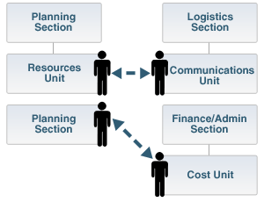
Comunicación informal (continuación)
Ejemplos de comunicación informal son los siguientes:
El Líder de la Unidad de Comunicaciones puede comunicarse directamente con el Líder de la Unidad de Recursos para determinar la cantidad de personas que requieren dispositivos de comunicación.
El Líder de la Unidad de Costos puede discutir directamente y compartir información sobre estrategias alternativas con el Jefe de la Sección de Planificación.

Slide 12
ACTIVIDAD: COMUNICACIONES INCIDENTES - Estudiantes
Propósito de la actividad: Practicar la identificación de estrategias de comunicación para evitar problemas durante las operaciones del incidente.
Tiempo: 15 minutos.
Instrucciones: Trabajando con tu equipo.
Lea el escenario en tu Manual del estudiante.
Identificar estrategias para abordar el problema de las comunicaciones.
Lista las estrategias en papel de carta.
Elegir un portavoz. Esté preparado para presentar sus hallazgos a la clase en 10 minutos.
De los casos:
Las comunicaciones de emergencia en el sitio del Pentágono resultaron ser un desafío el 11 de septiembre de 2001. Las comunicaciones de radio entre el personal de emergencia se sobrecargaron rápidamente. Estos problemas de comunicación persistieron durante las operaciones de rescate. Era necesario registrar el número de identificación y la ubicación de cada equipo en los terrenos del Pentágono. Las comunicaciones de radio no pudieron ser empleadas para realizar esta tarea. Instrucciones de Debrief:
Cuando hayan transcurrido 10 minutos, llame al tiempo.
Pida que un portavoz del equipo se ofrezca para presentar una de las estrategias identificadas del equipo.
Pídale al portavoz de otro equipo que agregue otra estrategia que su grupo haya identificado.
Continuar la discusión hasta que se hayan presentado las estrategias identificadas de todos los equipos.

Slide 13
ACTIVIDAD: LIDERAZGO DE INCIDENTES - Estudiantes
Propósito de la acitvidad: Estimular el pensamiento y la discusión sobre las cualidades de liderazgo deseables.
Tiempo: 10 minutos.
Instrucciones: Trabajando con tu equipo.
1. Identificar a un líder de incidentes altamente efectivo que usted conozca o conozca.
2. Enumere las principales cualidades de liderazgo que tal individuo debe poseer.
3. Indique cómo estas cualidades se relacionan con el liderazgo en la respuesta a incidentes.
4.Elegir un portavoz. Esté preparado para presentar sus hallazgos a la clase en 5 minutos.
Instrucciones de Debrief:
1. Controlar el tiempo. Después de 5 minutos, el instructor llamará la hora.
2. Primer equipo: presente una cualidad que el equipo identificó y cómo esa calidad se relaciona con la gestión de incidentes.
3.Segundo equipo: presentar una calidad diferente a la presentada por el primer equipo. Asegúrese de que se presenta la calidad y su importancia para la gestión de incidentes.
4. Tercer equipo: presentar una calidad diferente a la presentada por los equipos anteriores. Asegúrese de que se presenta la calidad y su importancia para la gestión de incidentes.
5. Este proceso continuará hasta que todos los equipos hayan presentado.

Slide 14
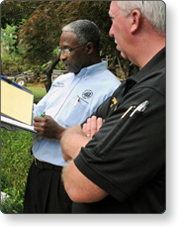
Responsabilidades comunes de liderazgo
Un buen líder:
Se comunica dando instrucciones específicas y solicitando retroalimentación.
Supervisa el escenario de la acción.
Evalúa la efectividad del plan.
Entiende y acepta la necesidad de modificar planes o instrucciones
Garantiza prácticas de trabajo seguras.
Toma el mando de los recursos asignados.
Motiva con una actitud de "puedo hacerlo de forma segura".
Demuestra iniciativa tomando acción Open in Google Translate
La seguridad de todo el personal involucrado en un incidente o un evento planificado es el primer deber del liderazgo de ICS. Esta es la responsabilidad general de los Líderes de Equipo, los Supervisores de Grupo o División, los Directores de Sucursales, los Jefes de Secciones y todos los miembros del personal del Comando o del Comando Unificado. Garantizar prácticas de trabajo seguras es la principal prioridad dentro de las responsabilidades de liderazgo comunes de ICS.

Slide 15
Liderazgo y Valores
Un líder se compromete con la excelencia en todos los aspectos de su responsabilidad profesional. Los líderes deben conocer, comprender y practicar las responsabilidades de liderazgo y reconocer la relación entre estas responsabilidades y los valores de liderazgo. El compromiso con el deber, el respeto y la integridad son valores esenciales que deben demostrarse para que un líder sea efectivo.

Slide 16
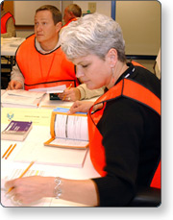
Compromiso con el deber
El deber comienza con todo lo que exige la ley y la política, pero es mucho más que simplemente cumplir con los requisitos.
¿Cómo demuestra un líder eficaz el compromiso con el deber hacia aquellos a quienes dirige?
Un líder eficaz debe tratar de:
Tomar el mando dentro de su ámbito de autoridad.
Esté preparado para salir de un rol táctico para asumir un rol de liderazgo.
Sea competente en su trabajo.
Tomar decisiones sensatas y oportunas.
Asegurar que las tareas se entienden.
Desarrollar subordinados para futuros eventos.

Slide 17
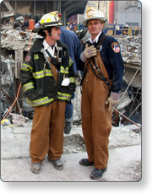
Para mantener el liderazgo y el respeto, un líder debe:
Conozca a sus subordinados y cuide de su bienestar. La fuerza laboral de un líder es su mayor recurso. No todos los trabajadores tendrán el mismo éxito, pero todos merecen respeto.
Mantener informados a sus subordinados y supervisores, proporcionando informes precisos y oportunos y dando la intención detrás de las tareas y tareas.
Construir el equipo. Llevar a cabo reuniones informativas y reuniones informativas frecuentes con el equipo permite al líder monitorear el progreso e identificar las lecciones aprendidas. Las consideraciones hechas durante estas reuniones deben incluir la experiencia del equipo, la fatiga y las limitaciones físicas al aceptar las tareas.

Slide 18
Responsabilidades de comunicación
Para asegurar el intercambio de información crítica, todos los respondedores deben:
Informar a otros según sea necesario
Reflexionar sobre sus acciones.
Comunicar peligros a otros
Reconocer mensajes
Preguntar si no saben.
Aunque no siempre es posible, la forma más efectiva de comunicación es cara a cara.

Slide 19
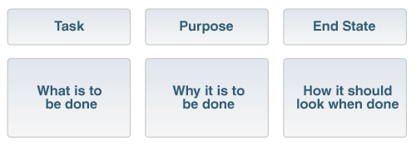
Elementos informativos
Proporcionar informes completos que incluyan objetivos claramente establecidos y los siguientes elementos:

Slide 20
Evaluación de la gestión de incidentes
La evaluación es una importante responsabilidad de liderazgo, y se realiza después de una actividad importante para permitir que los empleados y líderes descubran qué sucedió y por qué. Los métodos de evaluación incluyen:
Informe de acción correctiva / Revisión posterior a la acción (AAR)
• Análisis post-incidente (PIA)
•Interrogación
• Crítica posterior al incidente.
• Planes de mitigación.

Slide 21
Usando terminología común
ICS establece una terminología común que permite que diversas entidades de apoyo y gestión de incidentes trabajen juntas.
Las funciones principales y las unidades funcionales con responsabilidades de gestión de incidentes se nombran y definen. La terminología para los elementos organizacionales involucrados es estándar y consistente.

Slide 22
Organización ICS: Revisión
La organización ICS:
Normalmente está estructurado para facilitar las actividades en cinco áreas funcionales principales: comando, operaciones, planificación, logística y finanzas / administración
Es adaptable a cualquier emergencia o incidente al que se espera que respondan las agencias nacionales de gestión de incidents
Tiene una estructura organizativa escalable que se basa en el tamaño y la complejidad del incidente
Sin embargo, esta flexibilidad NO permite la modificación del lenguaje estándar, común utilizado para referirse a los componentes o posiciones de la organización.

Slide 23
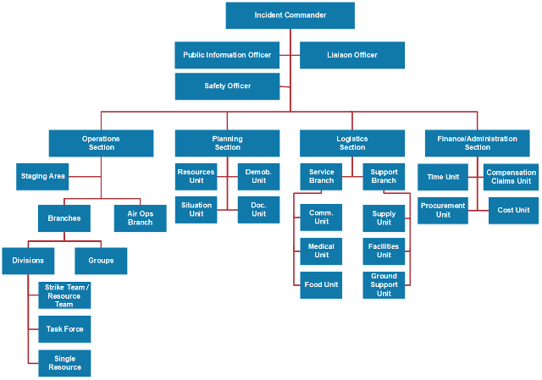
Organización ICS: Repaso (Continuación)
La próxima serie de preguntas evaluará qué parte de esta terminología recuerdas del curso ICS 100.

Slide 24
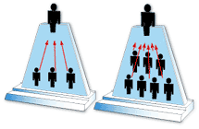
Manejo de NIMS: Rango de control manejable
El intervalo óptimo de control para la gestión de incidentes es de un supervisor a cinco subordinados; sin embargo, el manejo efectivo de incidentes frecuentemente requiere razones significativamente diferentes de esto. La proporción 1: 5 es una guía, y el personal de incidentes utiliza su mejor criterio para determinar la distribución real de los subordinados a los supervisores para un incidente determinado o la activación de EOC.

Slide 25
Ámbito de control
¿Qué influye en el lapso de control?

Slide 26
Organización modular
La organización ICS se adhiere a una filosofía de "la forma sigue a la función". El tamaño de la organización actual y la del siguiente período operacional se determina a través del proceso de planificación de incidentes.
Debido a que el ICS es un concepto modular, la gestión del alcance del control se logra mediante la organización de recursos en Equipos, Divisiones, Grupos, Sucursales o Secciones. Cuando la relación de supervisor a subordinado excede el intervalo de control manejable, se pueden establecer Equipos, Divisiones, Grupos, Sucursales o Secciones adicionales. Cuando un supervisor está administrando muy pocos subordinados, las Secciones, Sucursales, Divisiones, Grupos o Equipos pueden reorganizarse o desmovilizarse para alcanzar un alcance de control más efectivo.

Slide 27
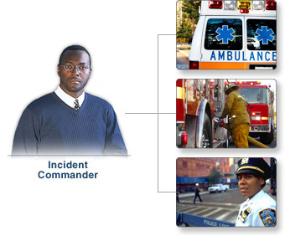
Estructura organizacional tipica
La respuesta inicial a la mayoría de los incidentes domésticos suele ser manejada por los centros de despacho locales "911", el personal de respuesta a emergencias dentro de una jurisdicción única y los partidarios directos de los servicios de emergencia. La mayoría de las respuestas no necesitan ir más lejos.
Aproximadamente el 95% de todos los incidentes son pequeñas respuestas que incluyen:
Comando: Comandante del incidente y otro Estado Mayor del Comando
Recurso único: un individuo, una pieza de equipo y su complemento de personal, o una cuadrilla o equipo establecido de individuos con un supervisor de trabajo identificado que se puede usar en un incidente

Slide 28
Incidentes en expansión
Los incidentes que comienzan con recursos individuales pueden expandirse rápidamente, lo que requiere importantes recursos adicionales y soporte operativo.

Slide 29
Uso de los títulos de posición
En cada nivel dentro de la organización de ICS, los individuos con cargos de responsabilidad primaria tienen títulos distintos. El uso de títulos de posición de ICS cumple específicamente estas importantes funciones: Proporciona un estándar común
Asegura que los individuos calificados ocupen puestos
Asegura que el personal debe ser calificado
Estandariza la comunicación.
Describe las responsabilidades del puesto.

Slide 30
Títulos de posición de supervisión de ICS
Los títulos para todos los niveles de supervisión de ICS se muestran en la siguiente tabla:
Nivel organizacional | Titulo | Posición de apoyo
Comando de Incidentes | Comandante de incidentes | Diputado
Personal de mando | Oficial | Asistente
Estado Mayor (Sección) | Jefe | Diputado
Rama | Director | Diputado
División / Grupo | Supervisor | N/A
Unidad | Líder de la unidad | Gerente
Strike Team/Task Force | Leader | Single Resource Boss

Slide 31
Instrucciones: revise el escenario y luego seleccione la estrategia organizacional que usaría para mantener el alcance del control.
Escenario: El personal del comando consiste en un oficial de seguridad y un oficial de información pública.
¿Qué estructura organizativa del Personal general utiliza los principios de ICS, títulos de posición y características correctos?
Cuatro equipos de Strike que combinan diferentes tipos de recursos policiales y médicos bajo la supervisión de un líder.
Divisiones separadas que se asignan para lograr diferentes objetivos de incidentes bajo la supervisión de un Líder.
Dos sucursales que administran los recursos médicos (EMS y soporte vital) y de investigación (policía) bajo la supervisión de un director.

Slide 32
Completar la lección
Ha completado la lección Comando de Incidentes y Comando Unificado. Ahora podrás:
Describir la cadena de mando y las relaciones de comunicación formal.
Identificar responsabilidades y valores de liderazgo comunes.
Describir el alcance del control y desarrollo modular.
Describir el uso de los títulos de posición.
La próxima lección tratará la delegación de autoridad y manejo por objetivos.

